Slide 1
كورس تعليم التداول
للمبتدأين
From A to Z
Eng. Eslam Salman

Slide 2
المحاضرة الثانية
ما هى حالات السوق من جهة المزاج العام؟

Slide 3
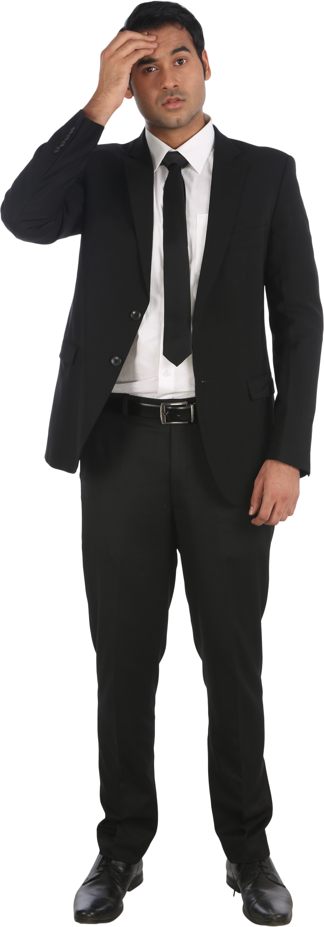
ما هى حالات السوق من جهة المزاج العام؟
مزاج السوق
التشاؤم=
توجه لملاذ أمن
التفائل=
شهية مخاطرة
مختلط=
لا مزاج عام محدد

Slide 4
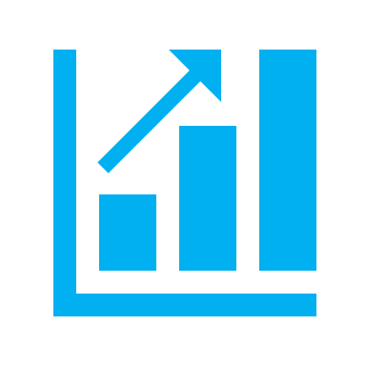
التفائل=شهية مخاطرة
Risk ON
مثال الماضى:
أضاف الاقتصاد الأمريكي 261 ألف وظيفة الشهر الماضى, وقد كان المتوقع 220 ألف, فأخبار الشهر الماضي الجيدة ستدفع بالأسهم للأعلى, وكذلك المؤشرات
حالة التفائل تحدث أوقات النمو الجيدة, وأخبار نمو جيدة سواء أخبار للشهر الماضى, أو الحالى , أو للمستقبل
يتم العزوف عن الملاذات الأمنة مثل الدولار,
وشراء أدوات تحتمل مخاطرة مثل الأسهم
ومثال الحاضر والمستقبل, رفع الرئيس الأمريكي ترمب التعريفة الجمركية عن المنتجات الصينية, فهذا إيجابي جدا للأسهم, لأنه يدفع بزيادة التبادل التجارى.

Slide 5
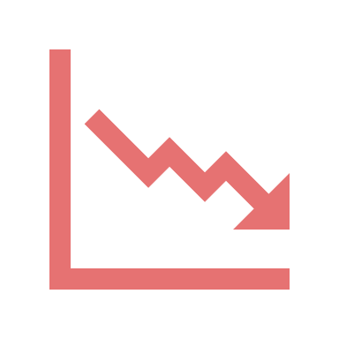
التشاؤم=توجه لملاذ أمن
Risk - Off
حالة التشاؤم
تحدث مع كل خبر يهدد النمو, مثل أخبار فيروس كورونا, أخبار فرض الرئيس ترمب تعريفة جمركية على المنتجات الصينية, مثل الاغتيالات للشخصيات العامة, الحروب والتهديد بالحروب, أوقات رفع الفائدة وسحب السيولة من الأسواق, أوقات الركود, أوقات جنى الأرباح.
يقبل المستثمرون على شراء الملاذات الأمنة مثل الدولار,
ويعزفون عن الأدوات المالية ذات المخاطرة مثل الأسهم

Slide 6
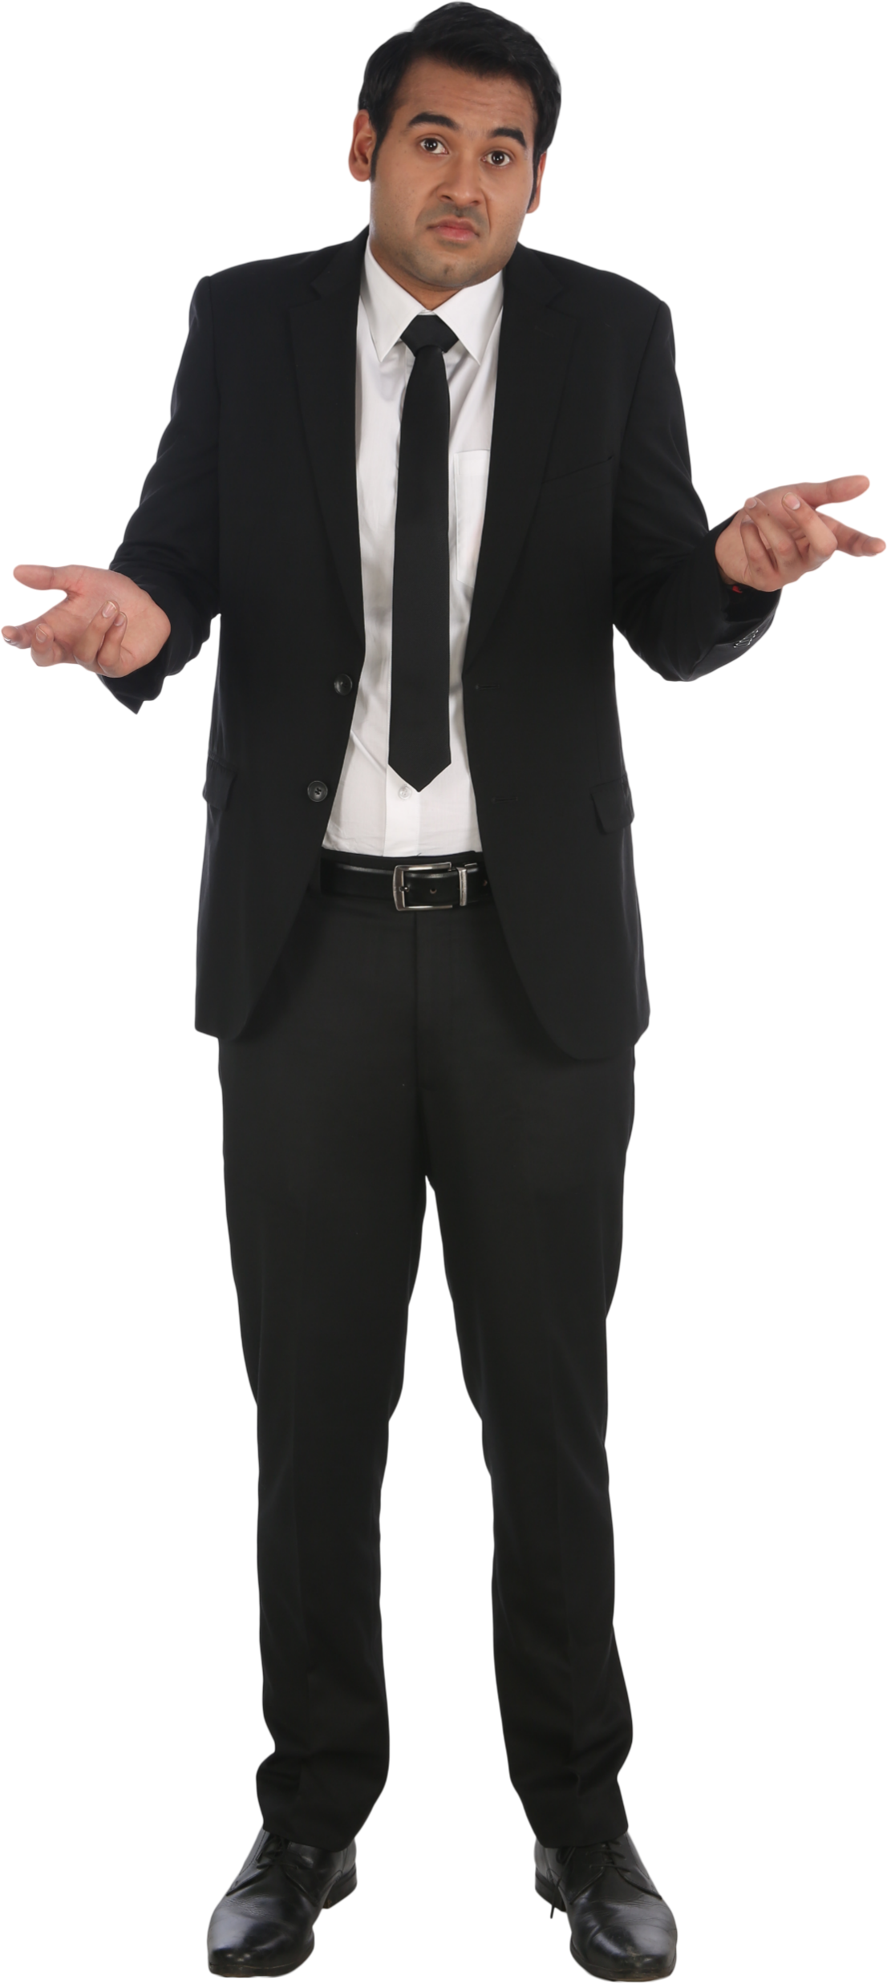
ما هى حالة التردد؟
هذه الحالة تحدث بعد تفاؤل أو تشاؤم قوى, وقد انتهي تأثيره, ولا يوجد محفز جديد للأسواق بعد لكى تتحرك فى اتجاه التفائل أو التشاؤم, وتستمر هذه الحالة حتى يأتى محفز للأسواق للتحرك.
هذا الحالة التى يخسر فيها المتداولون غالبا سواء دخلوا فى صفقات شراء أو صفقات بيع.

Slide 7
ما الاشياء التى يمكن للمستثمر أن يستثمر فيها؟
العقارات
المشاريع الشخصية والشراكة
السندات-
البنوك
الأسهم
العملات الرقمية
SPACs Special purpose acquisition company
شركات ناشئة غير محددة
صناديق الاستثمار
ETF
السلع والذهب
الفن والمقتنيات:
مثل الرسومات الفنية النادرة ومؤخرا NFT
صناديق ادارة الاموال الخاصة
Mutual Fund

Slide 8
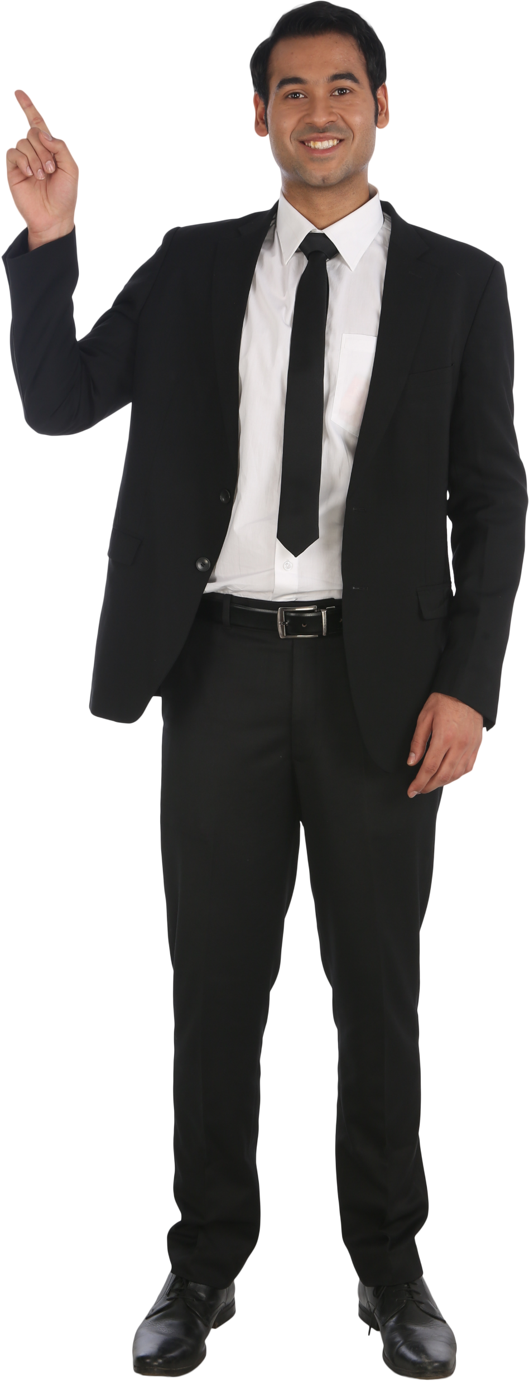
المخاطرة , الربح, السيولة
السيولة
المخاطرة
الربح

Slide 9
السيولة
المخاطرة
الربح
المخاطرة , الربح, السيولة
المخاطرة العائد السيولة
الأسهم
الذهب
العقارات

Slide 10
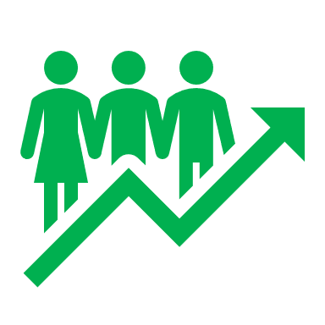
ما الأدوات المالية المتوفرة للتداول فى سوق المال العالمى؟
المؤشرات على الأسهم
الأسهم
السلع
العملات
العملات الرقمية
الطاقة
السندات
صناديق الاستثمار مثل صندوق GDX للذهب, وغيره من صناديق العقارات وصناديق للأسهم

Slide 11
ما السلع الأكثر تداولا فى العالم ؟
سلع المعادن الثمينة والصناعية : الحديد Steal
الأسهم
النفط الأمريكى
النفط البريطانى
الذهب
خام الحديد
Iron Ore
الفضة
النحاس
القهوة
السويا بينز, الفول
الكوكا
السلع الزراعية

Slide 12
ما العملات الأكثر تداولا؟
AUDUSD
GBPUSD
USDJPY
EURUSD
USDCHF
USDCNY
USDCAD
USDSKW
EURGBP
USDHKD

Slide 13
أشهر المؤشرات في التداول؟
NASDAQ-100
FTSE 100
Hang Seng Index
S&P 500
Russell 2000
DAX 40
Dow Jones Industrial Average
Bovespa Index – Ibovespa (Índice Bovespa)
Euro STOXX 50
CAC 40

Slide 14
كورس تعليم التداول
للمبتدأين
From A to Z
Eslam Salman

